Slide 1

Analyse des données Ressources Humaines IBM
Université Hassan 1 ère
Filière ingénierie des systèmes d’informations et Big-data
Demandée par:
M.Hamid HRIMECH
Soutenu par : Farah OUBELKAS, Yassin TERRAF
Année universitaire 2019 - 2020

Slide 2
Plan
La problématique
ETL
Reporting
Résultat trouvé
Application CRUD RH

Slide 3


I - Problématique
Analyse des ressources humaines, analyse du personnel, analyse des effectifs - quel que soit le nom que vous lui donnez, les entreprises comptent de plus en plus sur leur service des ressources humaines pour répondre à leurs questions, fournir des informations et faire des recommandations en utilisant les données sur leurs employés.

Slide 4
Les objectives
Identifier la meilleure source de recrutement
Qu'est-ce qui explique le faible engagement des employés ?
Les nouvelles recrues sont-elles trop bien payées ?
Les notes de performance sont-elles données de manière cohérente ?
Améliorer la sécurité des employés grâce aux données

Slide 5
La logique d’analyse
Meilleure source de recrutement
la réalisation du quota de ventes (sales_quota_pct)
la fréquence à laquelle les employés quittent l'entreprise (attrition)
Engagement des employées
le service ayant le score d'engagement le plus bas
Les causes de désengagement
Les nouveaux employés
vérifierez si les nouveaux embauchés sont réellement mieux payés que les employés actuels.
Performance
Les accidents de travail
Des explications à l'augmentation des accidents du travail.

Slide 6
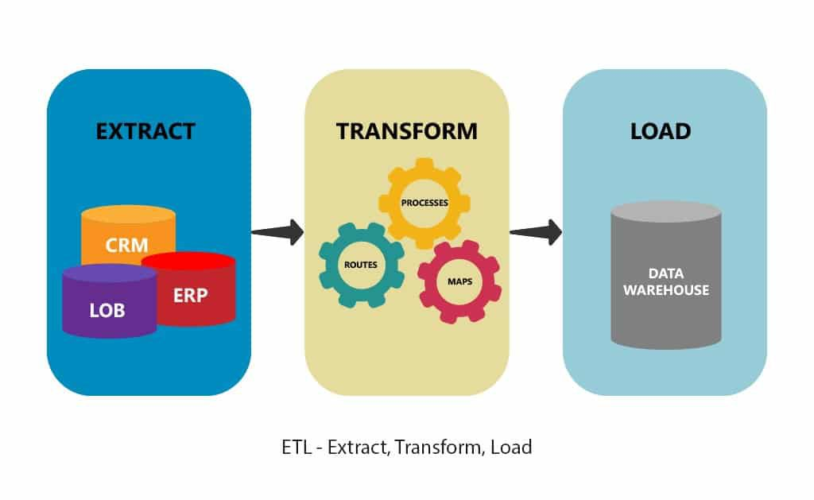
ETL

Slide 7
Résultat d’analyse
Best: Applied Online, Worst: Search Firm
Le département ayant le pourcentage le plus élevé d'employés désengagés c’est : Sales.
C'est également le département qui a pris le moins de jours de vacances en moyenne.
Les nouveaux employées sont payées à peu près le même salaire que celui des employés actuels lorsqu’on considère le niveau de l'emploi.
Recommandation : On doit garantir que les notes de performance sont données de manière équitable.
le désengagement des salariés peut expliquer la différence de taux d'accidents entre les années 2016 - 2017

